Slide 1
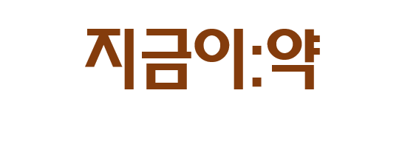
지금이:약
지금이:약
곧이:약
지금아니:약
언제:약?

